Slide 2
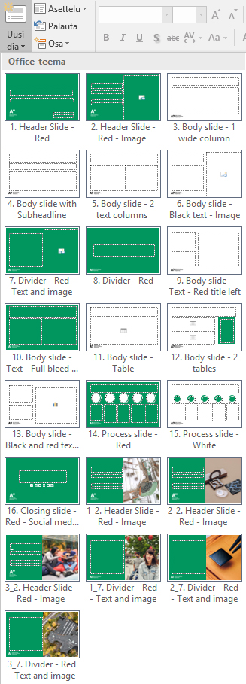
How to create
a new page
Choose “Home / New slide"
to open a menu of the theme layouts.
Once the new slide has been added, you can change the layout by choosing “Home / Layout”.
For Finnish and more instructions,
see the notes to this slide.
Notes:
Good to remember
Don´t paste text straight from other documents to keep template text settings right. Use for example Notepad for formatting all the style settings before placing text to ppt.
How to insert header & footer
1. Choose "Insert / Header & Footer" to change footer text.
2. In the panel you can change the footer, page number and date options.
Hyvä muistaa
Älä kopioi tekstiä suoraan muista sovelluksista tai dokumenteista, etteivät pohjan valmiit muotoiluasetukset muuttuisi. Käytä esimerkiksi Notepadia poistaaksesi tekstistä valmiit muotoiluasetukset.
Näin lisäät ylä- tai alatunnisteet
1. Valitse “Lisää / Ylä- ja alatunniste”
2. Valintaikkunassa voit muuttaa ylä- ja alatunnisteiden, sivunumeroinnin ja päivämäärän asetuksia.
Uuden sivun luominen
Valitse valikosta ”Aloitus / Uusi dia” jolloin saat näkyviin listan valmiiksi määritellyistä mallipohjista.
Voit myös muuttaa olemassa olevan sivun ilmettä valikosta ”Aloitus / Asettelu”, jolloin saat näkyviin listan mallipohjan sivuista.

